Slide 1

Stage de reprise GAM
Velay gym
Du Mercredi 21 Août au 23 Août 2024
Inscription avant le 10 Août max.
Stessy = 0645067332

Slide 2
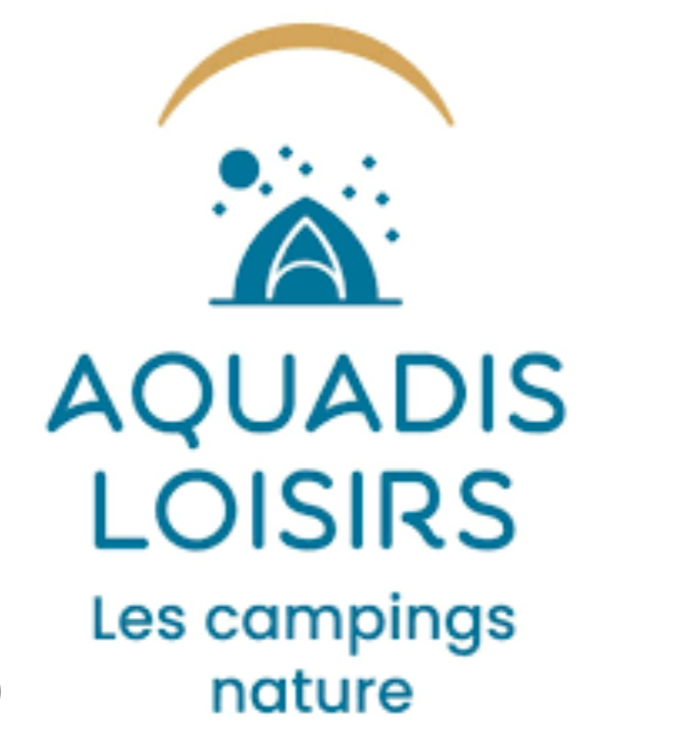
MERCREDI 21 Août
Rendez-vous :
9h00 à massot
9h30 à 12h = Entrainement
12h à 13h30 = pique-nique (prévu par les parents)
13h30 à 16h30 = Entrainement
17h arrivée au camping Aquadis Loisirs au Puy
Installation / Douche / Repas / Jeux
Prévoir tenue sport / basket / casquettes et bouteille d’eau

Slide 3

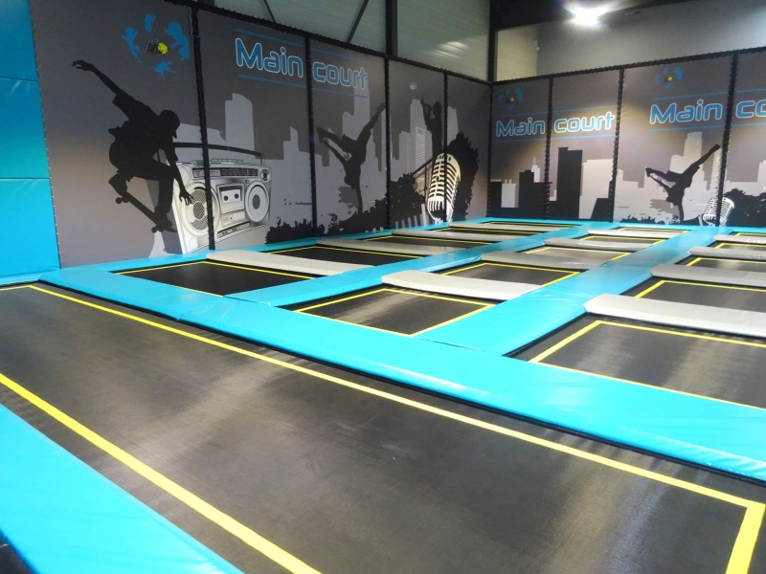
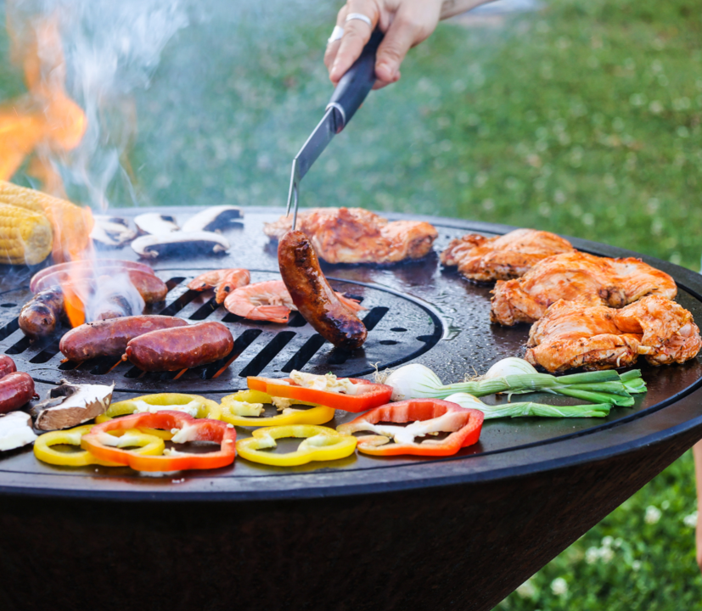
JEUDI 22 août
9h/12h = Entraînement à Massot
12h/13h30 – Pique nique / Repos
13h30 / 16h30 = Alti Arena
17h00 = Retour au camping
Douche / Repas / Jeux

Slide 4

VENDREDI 23 août
8h = Rangement du camp
9h/12h = Entraînement à Massot
12h/13h30 = Pique nique / Repos
13h30/ 16h30 = Entraînement à Massot
16h30 = Fin de stage
Reprise des entraînements
Lundi 26 août 17h30 à 19h30
Lundi 2 septembre après 18h00 (reste à définir)
A partir du lundi 9 septembre horaire de l’année

Slide 5
A prévoir pour le stage
Entraînements
. Tenue de sport x3
. Basket
.Bouteille d’eau
.Maniques
Camping
. Tentes pour 2 ou 3 (me dire si vous avez pour regrouper les tentes)
.Matelas
.Duvets
.Tenue chaude
.Affaires de toilette
.Chaussettes Alti Arena
Repas
.Je m’occupe des piques-niques(hors mercredi midi) repas soir et petits déjeuners (me dire si allergie…)

Slide 6
TARIF DU STAGE
1 jour de stage = 15€
2 jours de stage = 30€
2 jours de stage dont un avec activité = 45€
3 jours de stage avec activité = 60€
3 jours + 2 nuits + activités = 80€

Slide 7
Réponse par mail ou SMS je suis dispo pour toutes questions avant le 10 Aout
Possibilité de ne pas faire les 3 jours si non dispo
MERCI

